Slide 1
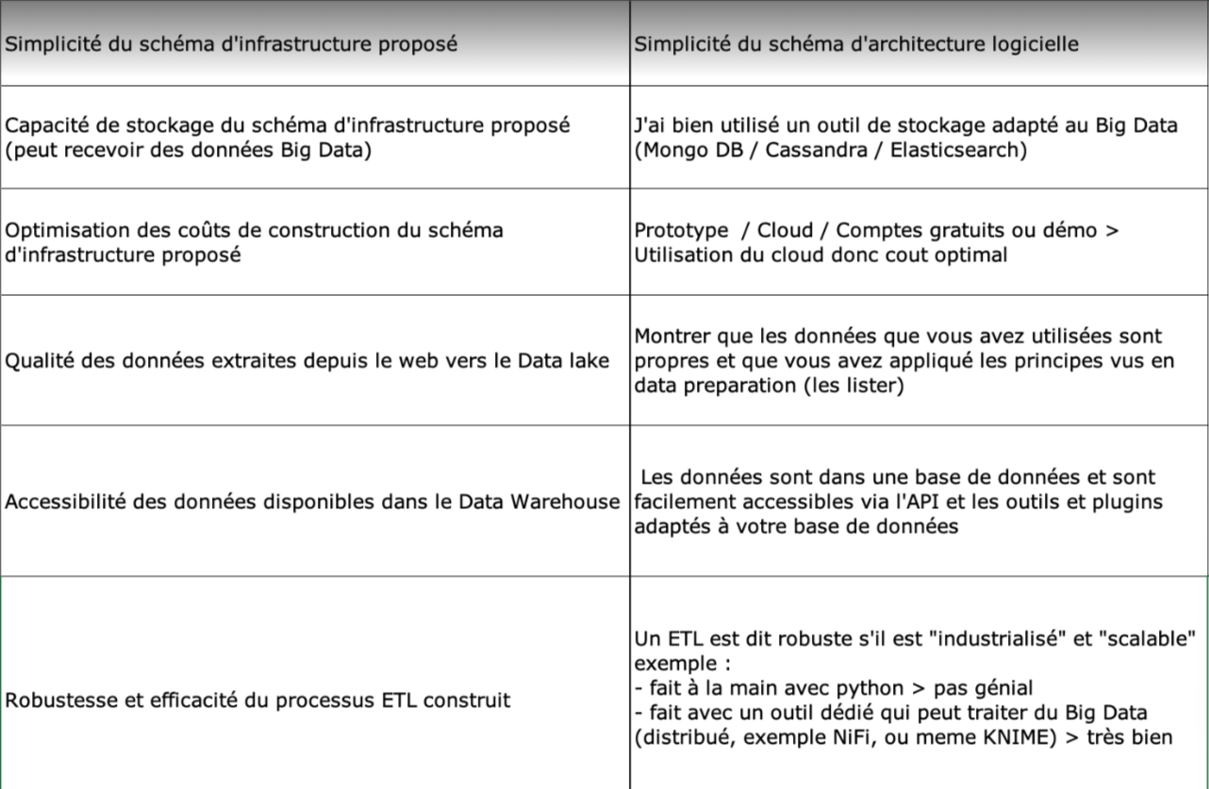
TIPS & TRICKS :
Scripter sa présentation par écrit
Préparer une 15 aine de slides
pas plus d'une minute par slide
faire un schéma d'architecture
expliquer les choix techniques
montrer ce que vous avez fait à l'écran
parler de la volumétrie
présenter un powerpoint complet
préparer les fichiers et les notebooks deja ouvert
montrer les interfaces (ex: mongodb)
montrer et commenter le code
montrer les outils et configurations (knime, scraping)
réexpliquer ce que fait chaque outil et à quoi il sert
parler de la qualité des données
parler du processus ETL utilisé et en quoi il est efficace
Ne pas oublier d'expliquer l'intéret de votre projet et son apport
Présenter la suite de ce qui reste à faire

Slide 2
LE PROBLEME
Les colonies d’abeille sont en danger en France, du fait de l’usage de pesticides, de la prolifération des frelons asiatiques et du réchauffement climatique qui modifie l’écosystème global des abeilles.
De nombreux apiculteurs subissent des pertes de colonies ou des baisses de production et lorsqu’ils prennent conscience du problème, il mettent en œuvre des solutions d’urgence souvent hasardeuses.
Les outils de prévision de survenance des risques n’existent pas encore.
Notre objectif sera de tenter de créer un outil qui permette aux apiculteurs de prévoir les risques et de disposer d’un préavis suffisant pour intervenir.

Slide 3
PREMIERES INTERROGATIONS
1. Quelles variables nous semblent influencer la mortalité/productivité des abeilles?
2. Quelles données à illustrent le problème?
3. Ou les trouver ?
1/5 - Météo (temp, hydro, vent, pluie, UV, couverture, …)
1/5 - Type de culture environnantes
2/5 - Densité pop. Humaine
2/5 - Localisation des ruches
3/5 - Nombre de ruches par rucher
3/5 - Expérience apiculteur (pro/amat)
(décla. auprès admin)
? - Pesticides utilisés
? - Densité de frelons asiatiques
? – Type d’abeilles
? – Type de ruche
? – proximité eau
? – maladies déclarées
? – mortalité déclarée (Anses)
4. Comment les récupérer ?
Stats de mortalité
Stats de production
Poids des ruches
Cartes de France
5. Ou les stocker ?

